Slide 1
教学课件
物理 九年级全一册 北师大版

Slide 2
第十六章 粒子和宇宙
一、探索微观世界的历程

Slide 3
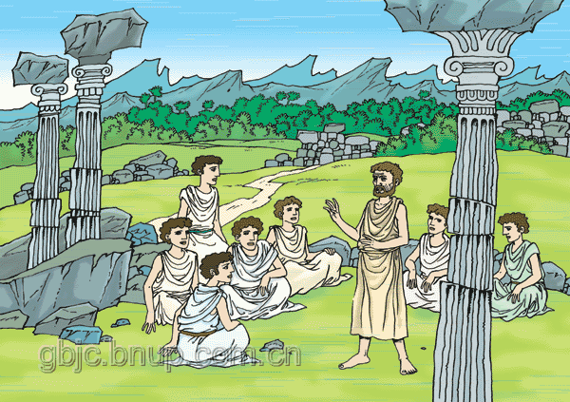
思维的火花
“正像绿墙是由树干和枝叶组成似的，大自然的物都是由看不见的微小粒子——原子构成。原子不能消失，但也不会无中生有。”
——德谟克利特
德谟克利特（公元前460－公元前370）

Slide 4
走向科学
德谟克利特的原子论缺少科学的实验基础，长期以来并不为人们所认同。
直到17世纪，以“化学之父”道尔顿和玻意耳为代表的科学家通过大量的实验才复活和确立了原子论。

Slide 5
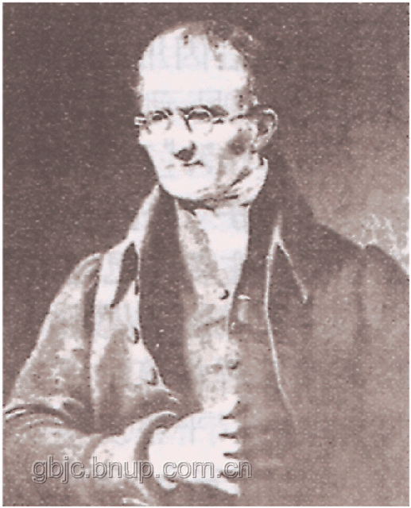
“化学之父”道尔顿（1766—1844）

Slide 6
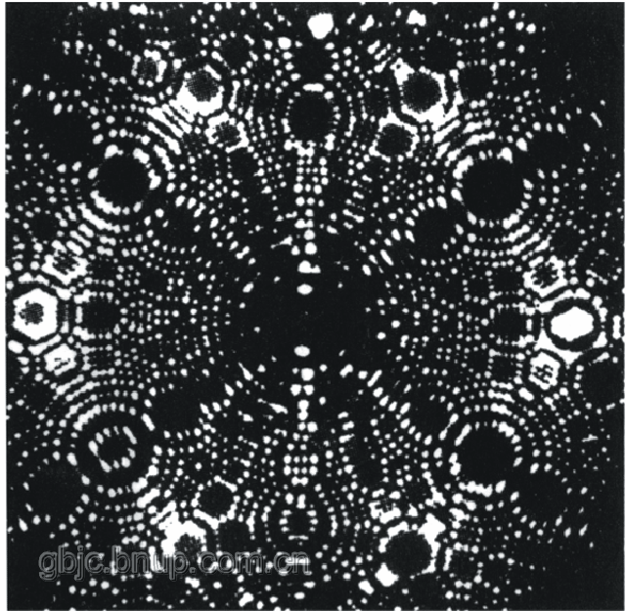
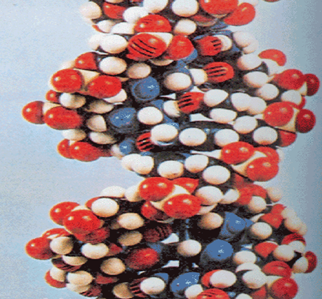
1811年，意大利的科学家阿伏伽德罗进一步指出，物质一般不是直接由原子组成，而是由几个原子相结合的分子构成的。
用场离子显微镜拍摄的钨针针尖上的原子图样
DNA分子结构

Slide 7
揭开原子的“面纱”
19世纪末到20世纪的三十年代，对于电子、光谱的深入研究以及放射性现象、中子、质子的发现，引起物理观念的重大变革，创立了新的理论，导致人们对原子和原子核认识的升华。

Slide 8
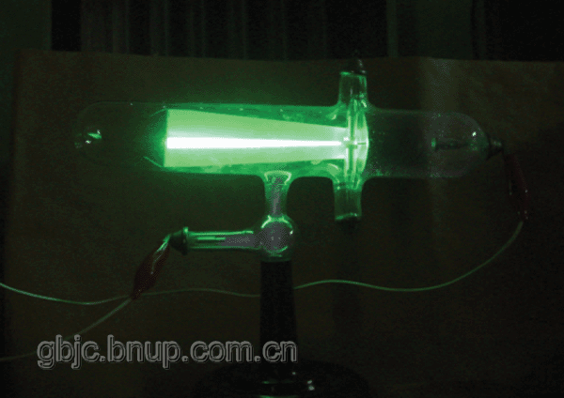
电子的发现
1897年，英国的物理学家汤姆孙发现，阴极放射线在电场或磁场的作用下可发生偏转，方向与带负电的粒子相同，从而发现了电子。

Slide 9
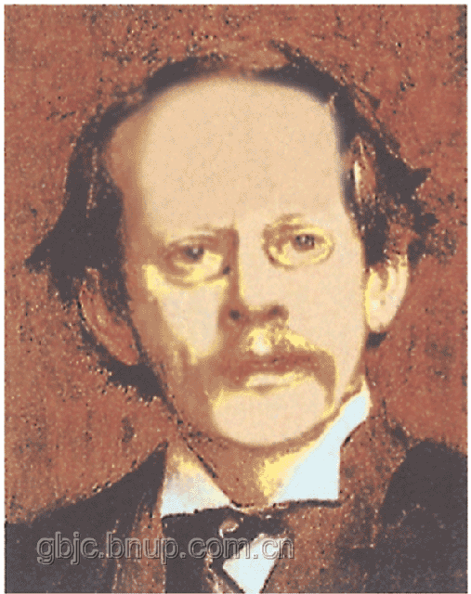
电子的发现，打破了原子不可分的概念，是人类对物质结构认识上的一次飞跃。并掀起了新一轮探索物质微观结构的热潮。
汤姆孙（1856－1940）

Slide 10
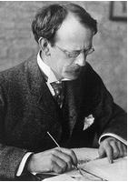
汤姆生的原子模型
十九世纪末，汤姆生发现了电子，并知道电子是原子的组成部分，由于电子是带负电的，而原子又是中性的，因此推断出原子中还有带正电的物质，那么这两种物质是怎样构成原子的呢？
汤姆生提出了枣糕模型

Slide 11
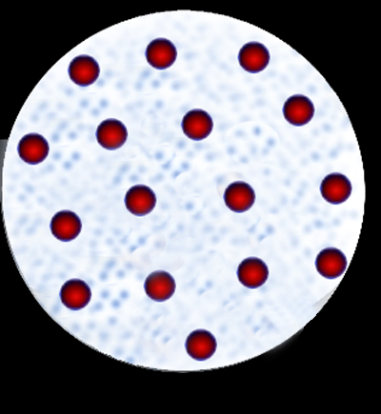
汤姆生的原子模型
在汤姆生的原子模型中,原子是一个球体；正电核均匀分布在整个球内,而电子都象枣核那样镶嵌在原子里面。
正电荷
这个模型不久就被实验事实否定了

Slide 12
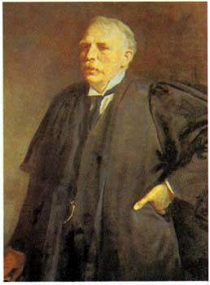
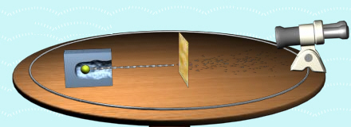
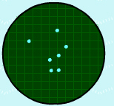
α粒子散射实验
著名的α粒子散射实验
1909～1911年，英国物理学家卢瑟福和他的助手们进行了α粒子散射实验。

Slide 13
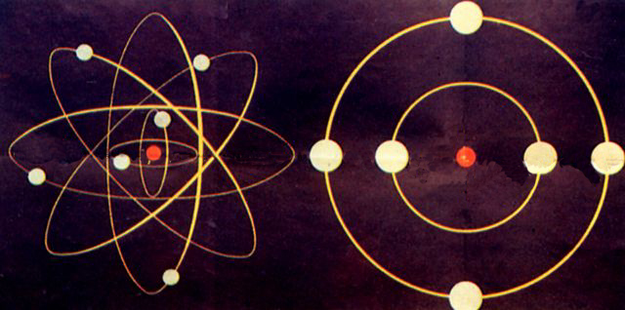
原子的核式结构
在原子的中心有一个很小的核，叫做原子核。
原子的全部正电荷和几乎全部质量都集中在原子核里。
带负电的电子在核外空间绕着核旋转。
卢瑟福提出的原子核式结构

Slide 14
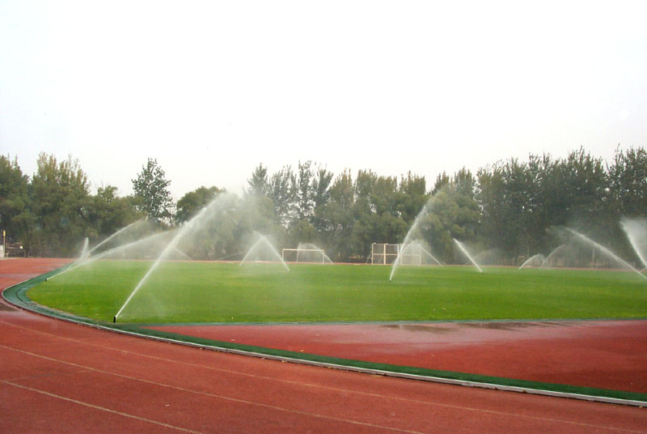
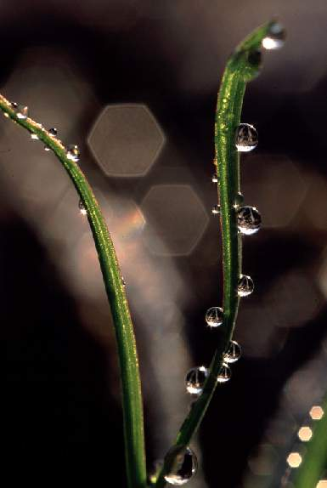
原子核的核式结构
根据卢瑟福的原子结构模型，原子内部是十分“空旷”的，举一个简单的例子：
体育场
原子
原子核
Notes:
原子如果相当于直径约为百米的体育场大小；则原子核的直径相当于毫米大小的露珠；

Slide 15
原子核的组成
1919年，卢瑟福用粒子轰击氮核，得到了质子，进而猜想原子核内存在不带电的中子，这一猜想被他的学生查德威克用实验证实，并得到公认。

Slide 16
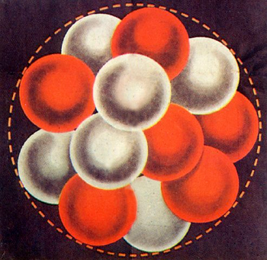
质子
核子
中子
质子数
电荷数

Slide 17
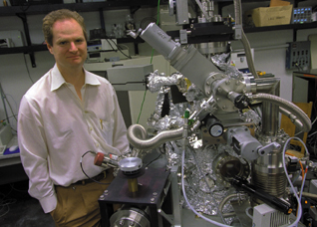
纳米技术
纳米技术是20世纪90年代出现的一门新兴技术。
它是在0.10至100纳米(即十亿分之一米)尺度的空间内，研究电子、原子和分子运动规律和特性的崭新技术。

Slide 18
纳米氧化钛
纳米钛可耐腐蚀,用其涂覆的物品既能耐沸水，又能在海水中浸泡10年不损,它还有神奇的自我修复能力,可作为金属、非金属材料通用的修补剂。

Slide 19
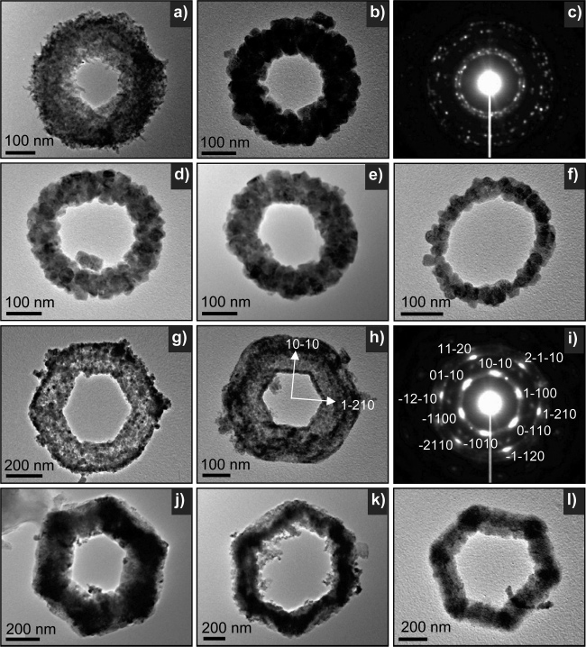
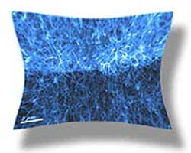
应用
纳米薄膜
纳米零件

Slide 20
练习
CD
1.下列实例中，利用纳米材料特殊作用的是（ ）
A.为了装饰，在墙壁上涂刷了“立邦”漆，漆能吸附在墙上
B.用胶水可以把两张纸粘在一起
C.用纳米陶瓷粉制成的陶瓷不易撞碎,具有一定的塑性
D.小雨天气，羽绒服装不易被雨水淋湿

Slide 21
2.关于一些微观粒子的发现或提出，下列说法正确的是（ ）
A. 汤姆逊发现了中子
B. 卢瑟福用α粒子从氦原子核中打出了质子
C. 查德威克提出夸克的设想
D. 盖尔曼发现了中子
B

